Slide 1
BASE DE DADOS
BASE DE DADOS
Modelação de dados
Teórico-Práticas

Slide 2
Um modelo de dados é:
Uma coleção de conceitos que podem ser usados para descrever a estrutura de uma base de dados.
-> os tipos de dados, relacionamentos e restrições que devem conter os dados.
Fornece os meios para obter abstração de dados, ocultando detalhes desnecessários do armazenamento de dados.
A recolha da informação para a modelação de dados pode ser efectuada a partir de duas perspectivas:
Top-down
- O modelo de dados é derivado de uma compreenão intima do negocio
Bottom-up
- O modelo de dados é derivado pela revisão de especificações e documentos comerciais;

Slide 3
Usa-se conceitos como entidades, atributos e relacionamentos.
Uma entidade representa um objeto ou conceito do mundo real (funcionário, projeto).
Um atributo representa alguma propriedade de interesse que descreve ainda uma entidade (nome do funcionário).
chave
Uma relação entre duas entidades representa uma interação entre elas.
Restrições de relacionamento - cardinalidade
um para um (1: 1)
um para muitos (1: m)
muitos para muitos (m: n) - não existe se o modelo estiver normalizado
Restrições de relacionamento - participação
completo / obrigatório
ou parcial / opcional
Como modelar ?

Slide 4
Considere o seguinte problema:
a) Pretende-se criar uma base de dados para efetuar a gestão de um museu que alberga várias obras.
Cada obra no museu possui um código, um título e uma data;
Uma obra pode estar exposta num único salão e numa determinada posição nesse salão.
Um salão, que geralmente abriga várias obras, é identificado por um número e está num andar do museu.
Certos dados a respeito dos autores de cada obra também são relevantes: código, nome e nacionalidade.
Uma obra é produzida por apenas um autor, porém, podem existir mais de uma obra de um mesmo autor no museu.
Identifique as entidades, os atributos e o tipo de relacionamentos, neste pequeno excerto. Não se esqueça de indicar a chave primária de cada entidade.

Slide 5
b) O museu possui funcionários designados por restauradores, que têm a função de efetuar a manutenção das obras. Cada um possui um número, um n_contribuinte, um n_segurança_social, um nome e um salário.
Um restaurador pode realizar a manutenção de várias obras. Uma obra, caso esteja em manutenção, está nas mãos de apenas um restaurador.
Para cada manutenção deve-se registar a data de início e a data prevista de término do trabalho, uma descrição do serviço a ser feito e um custo previsto.
Uma manutenção pode utilizar uma ou mais matérias-primas.
Uma matéria-prima possui um código, um nome e uma quantidade em stock. Uma matéria-prima pode ser utilizada em várias manutenções, numa certa quantidade.
Acrescente ao modelo anterior as novas entidades, atributos e o tipo de relacionamentos, que podemos definir com estes novos requisitos do museu.

Slide 6
Novos Conceitos:
Entidade Supertipo
Tipo de entidade genérica relacionada com uma ou mais sub-tipos de entidade;
Contém características comuns;
Entidade Subtipo
Contém características exclusivas de cada subtipo de entidade;
A entidade subtipo herda atributos e relacionamentos de supertipo;
Todas as entidades subtipo herdam o atributo de chave primária de seu supertipo;
No nível de implementação, o supertipo e o(s) seus) subtipo(s) mantêm um relacionamento 1: 1;
Os subtipos de entidade herdam todos os relacionamentos nos quais a entidade supertipo participa;
Subtipos de nível inferior herdam todos os atributos e relacionamentos de todos os supertipos de nível superior;

Slide 7
c) Considere que o museu:
Possui obras de vários tipos. As obras ou são pinturas ou são esculturas. No primeiro caso, são dados importantes o estilo (por exemplo, impressionista). No caso de esculturas, são importantes o peso e os materiais de que é feita (por exemplo, argila, madeira, etc.).
Além dos restauradores, possui também seguranças. Um segurança é responsável pela segurança de um único salão, que pode ser vigiado por vários seguranças. Para estes funcionários é necessário manter os dados sobre a hora de entrada e a hora de saída.
Que alterações faria ao modelo da alínea anterior para que possamos atender a estes novos requisitos.

Slide 8
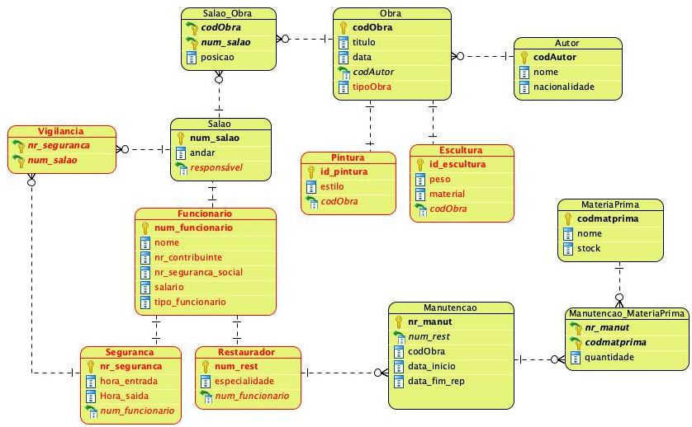

Slide 9

Indicar alternativas
Como poderíamos modelar que um segurança pode ter simultaneamente vários chefes (que também são seguranças)?

Slide 10
Exercício 2:
Desenhe um modelo relacional para cada o seguinte cenário:
Uma companhia discográfica necessita de uma base de dados com informação sobre os seus músicos, com os seguintes pressupostos:
Existem vários instrumentos musicais
Os músicos em início de carreira muitas vezes partilham um local (morada)
Cada álbum gravado na companhia tem um título, uma data, um formato (ex. CD) e uma data de lançamento
As músicas são gravadas na companhia e têm um título.
Cada músico pode tocar vários instrumentos, e cada instrumento pode ser tocado por vários músicos. É importante registar desde quando o músico toca cada instrumento.
Cada álbum tem um certo número de músicas, mas cada música só pode aparecer num álbum.
Cada música pode ter a participação de vários músicos, e cada músico pode participar em várias músicas.
Cada álbum tem um músico que é o seu produtor. Os músicos podem produzir vários álbuns.

